Slide 1

사 락
詞 樂
A505 최종발표

Slide 2

사 락
사락사락
(책을 넘기는 소리의 순 우리말)
詞樂
(글 사 + 즐거울 락)

Slide 3

01
기획의도
02
서비스 소개
03
산출물
04
마무리
사락
(詞樂)

Slide 4
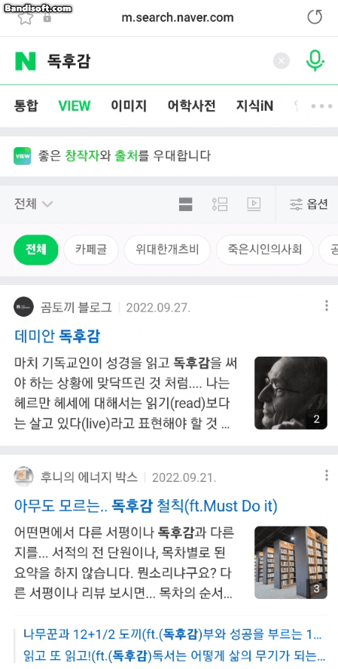
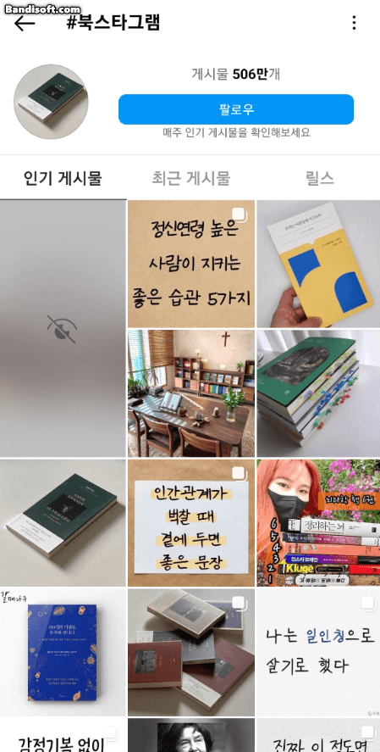
01
문제 인식
기획 의도

Slide 5
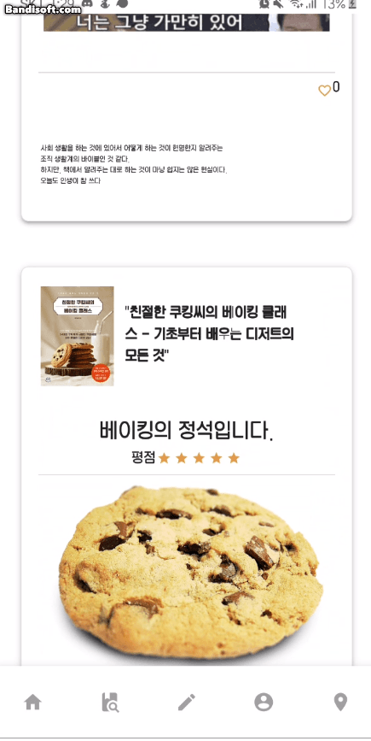
01
문제 인식
기획 의도
SNS기반의 독서 검색 포털
사 락
詞 樂

Slide 6

01
기획의도
02
서비스 소개
03
산출물
04
마무리
사락
(詞樂)

Slide 7
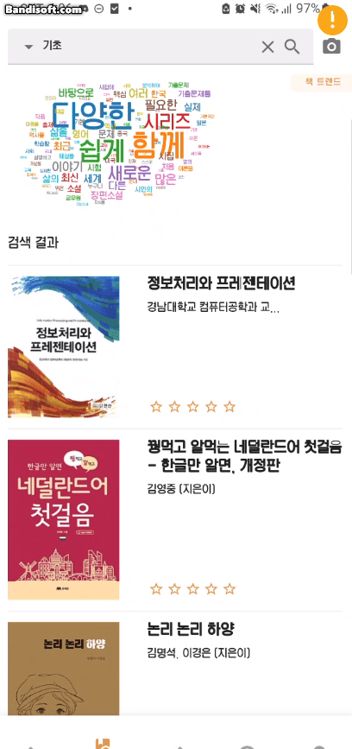
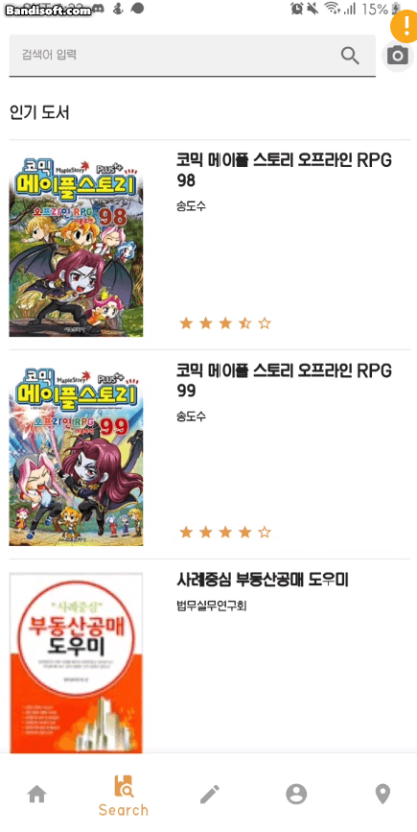
02
책 검색
서비스 소개
책 검색 – 책 이름, 저자, ISBN, 키워드
바코드 검색
독서 트렌드 단어 워드클라우드
Notes:
와이어 프레임 수정 후 사진 교체 예정(서비스 소개 파트 전부)

Slide 8
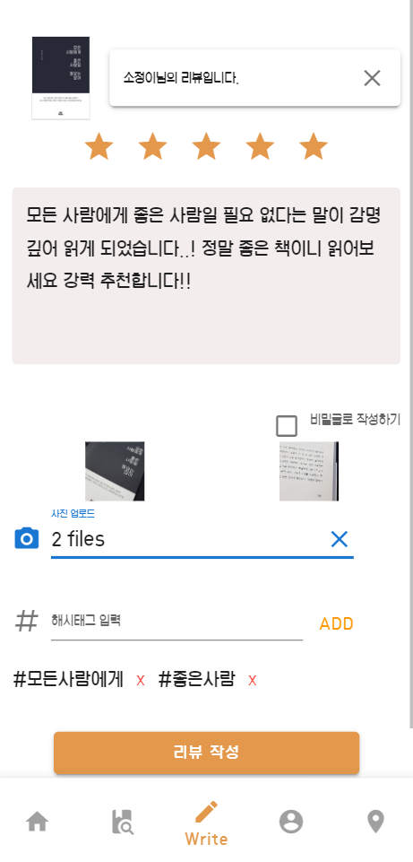
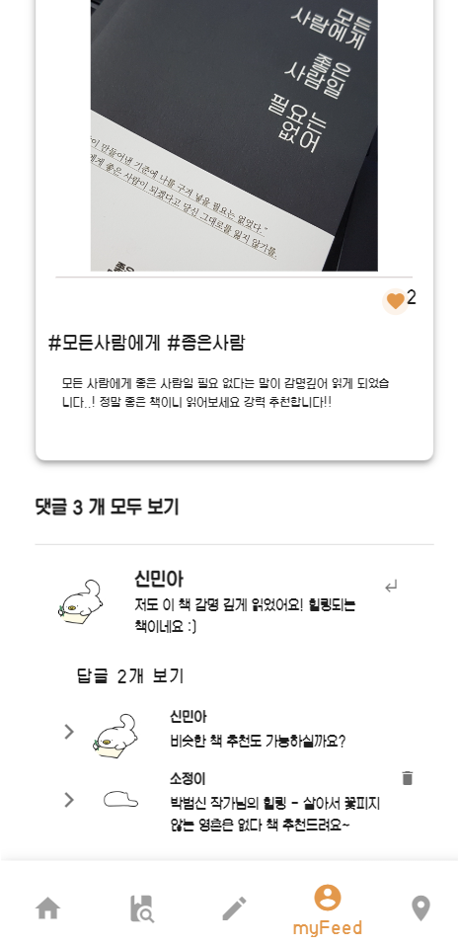
02
독후감
(핵심 기능)
서비스 소개
책 검색을 통해 책 내용 가져옴
사진 업로드와 해시태그 기능
사용자 소통 – 댓글, 좋아요
Notes:
노션에 같은 내용이 중복돼서, 슬라이드 합침

Slide 9
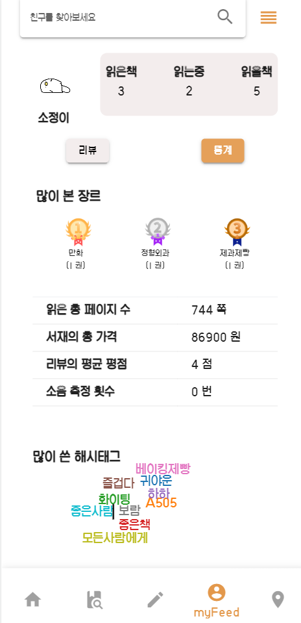
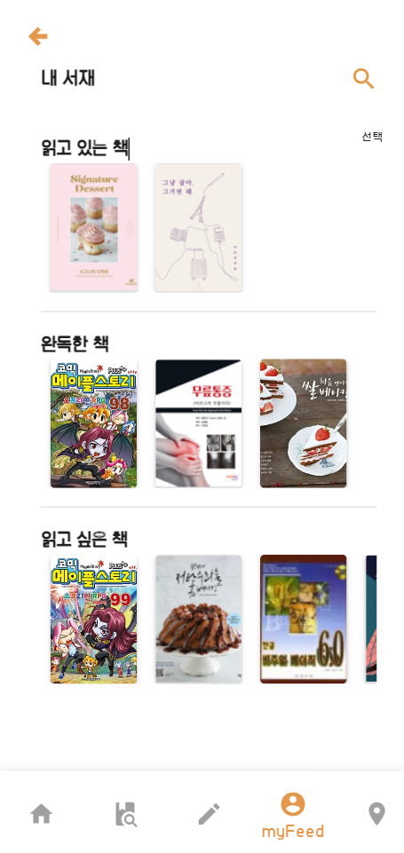
02
개인 페이지
서비스 소개
책에 대한 통계 표시
많이 읽은 장르 Top3 표시
읽은 책에 대한 통계 표시
리뷰에 많이 쓴 해시태그 Word Cloud

Slide 10


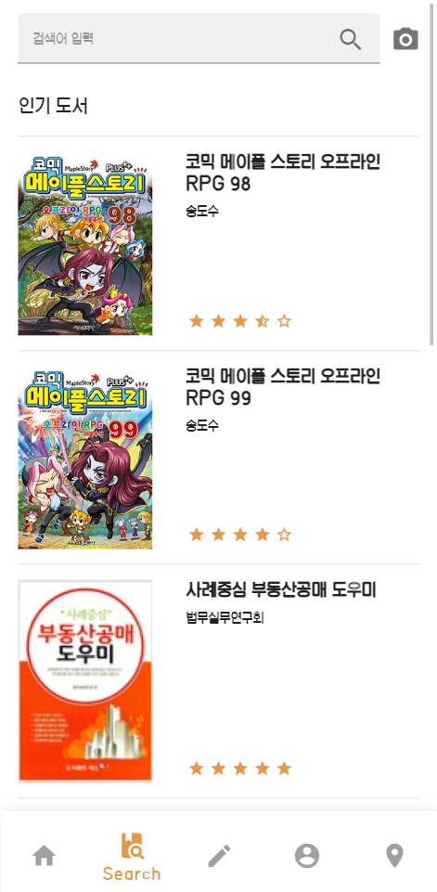

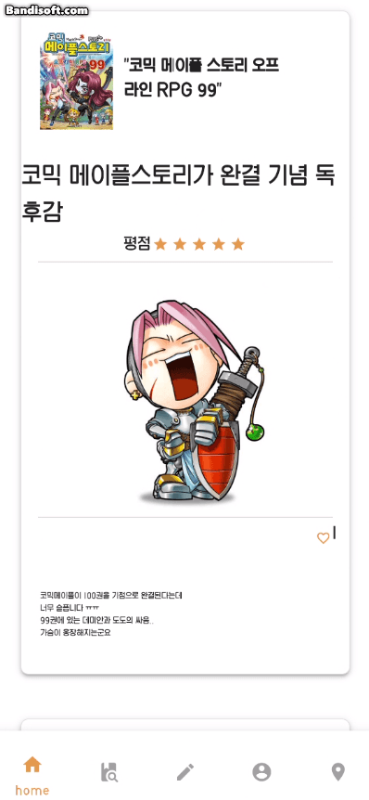
02
차별성
서비스 소개
읽고 싶은 책과 인기 도서의 리뷰를 표시
흥미 유발

Slide 11
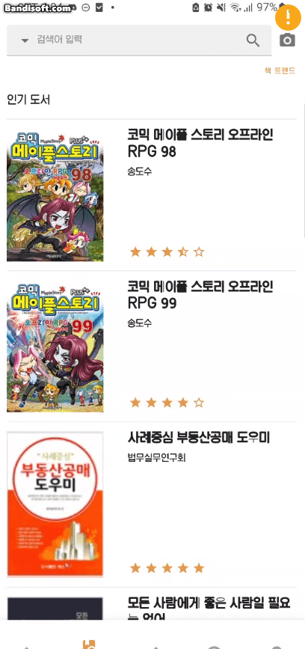

02
차별성
서비스 소개
다양한 검색 기능
-> 하둡 기반으로 키워드를 뽑아
트랜디한 단어 노출 및 키워드 검색

Slide 12

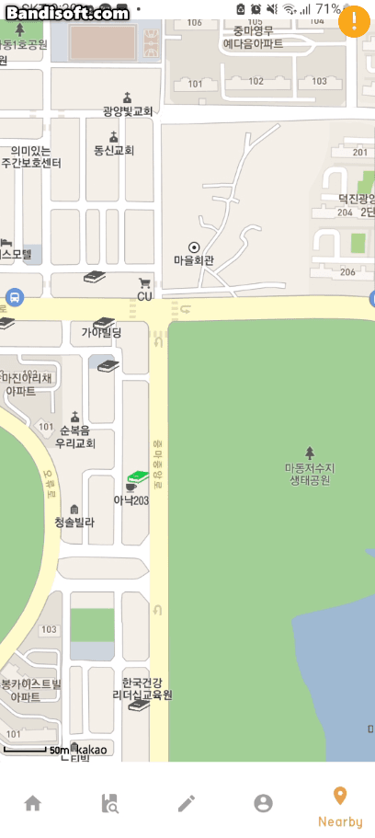
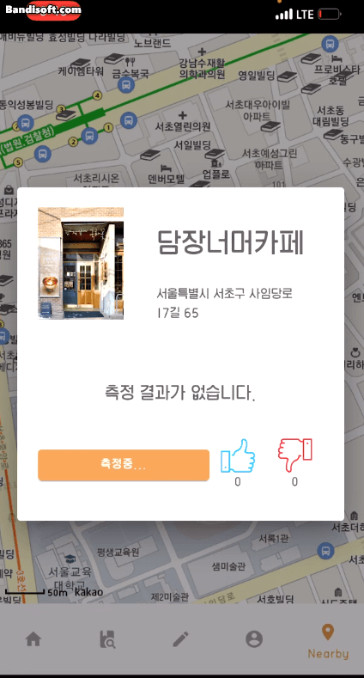
02
차별성
서비스 소개
책을 읽기 적합한 장소 탐색

Slide 13

01
기획의도
02
서비스 소개
03
산출물
04
마무리
사락
(詞樂)

Slide 14
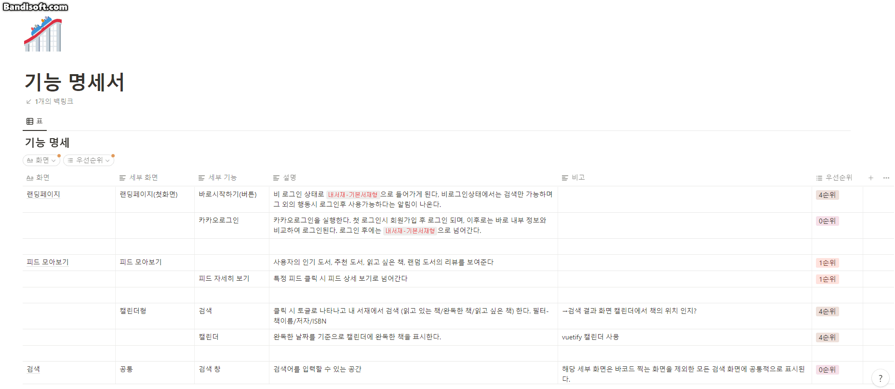
03
기능 명세서
산출물

Slide 15
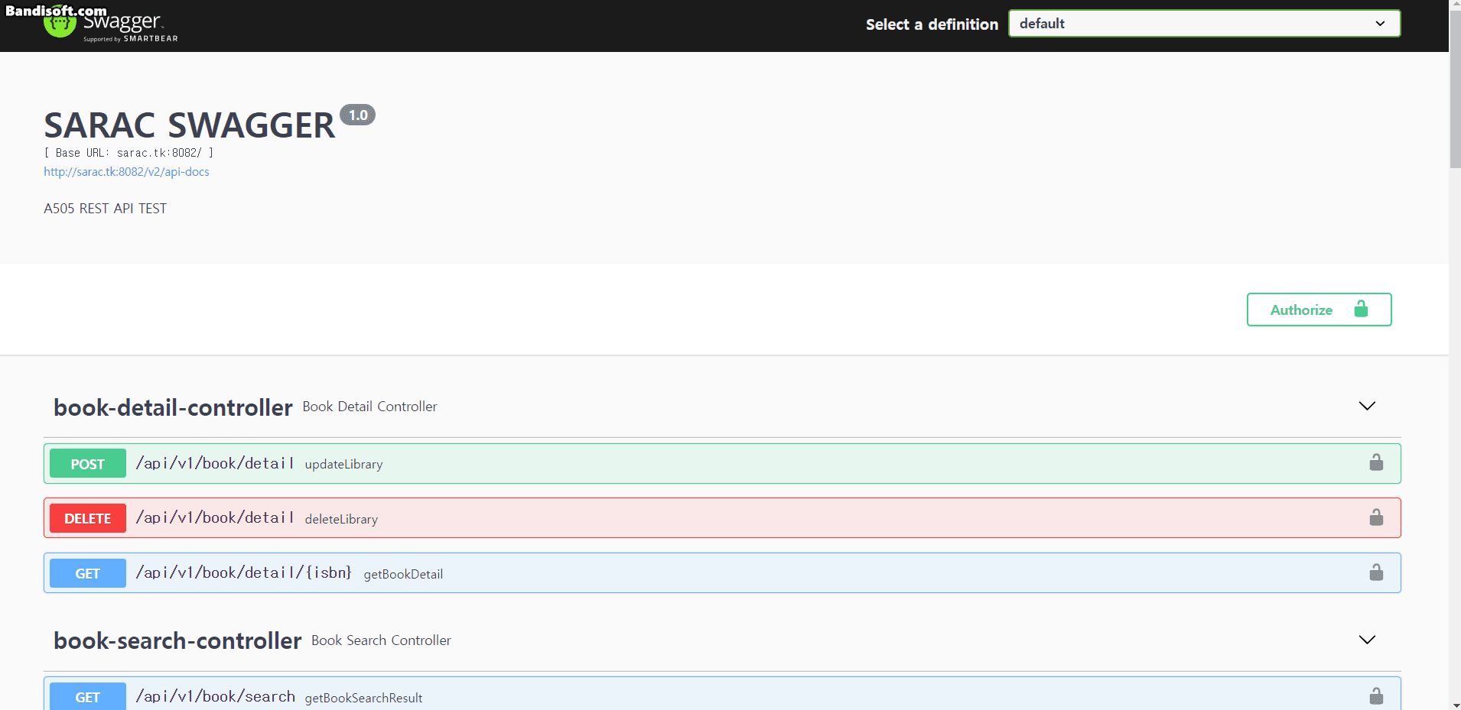
03
API 명세서
산출물

Slide 16
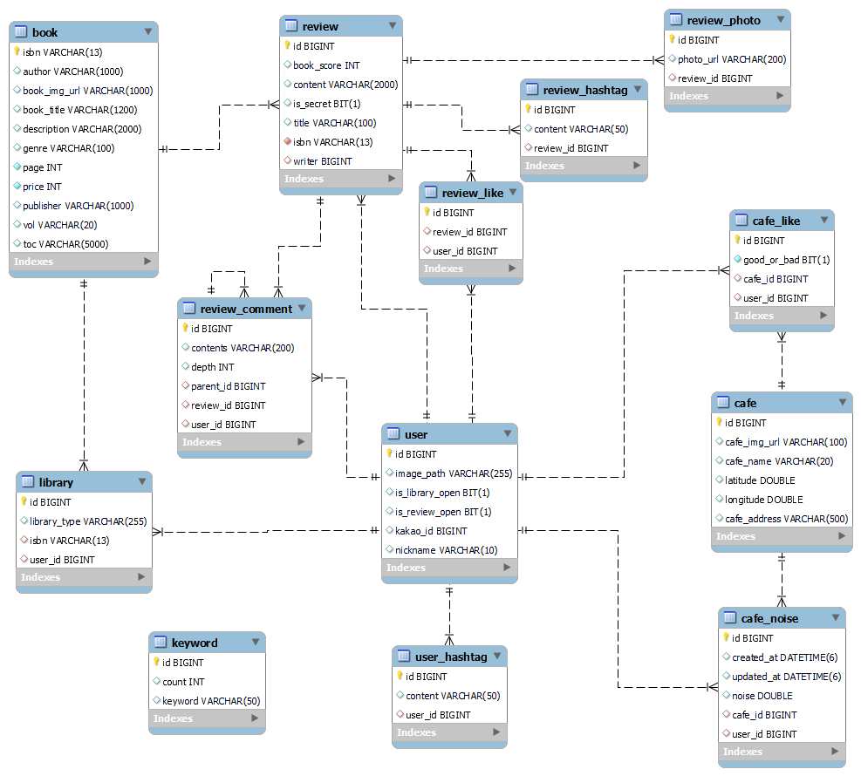
03
ERD
산출물

Slide 17
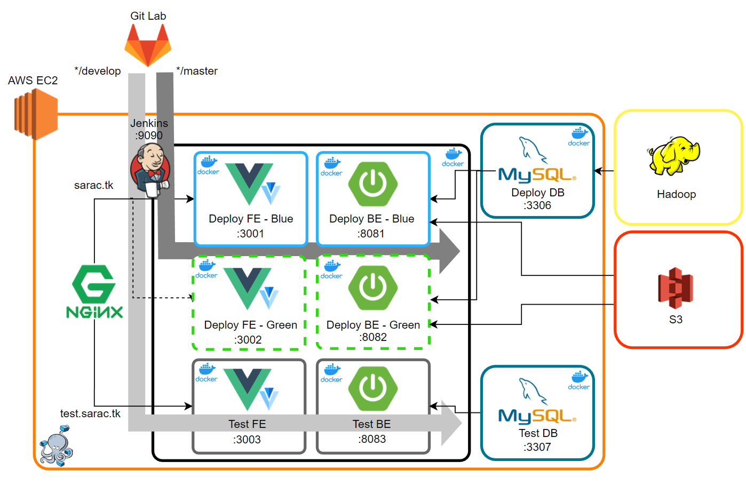
03
Server & CI/CD
Architecture
산출물

Slide 18
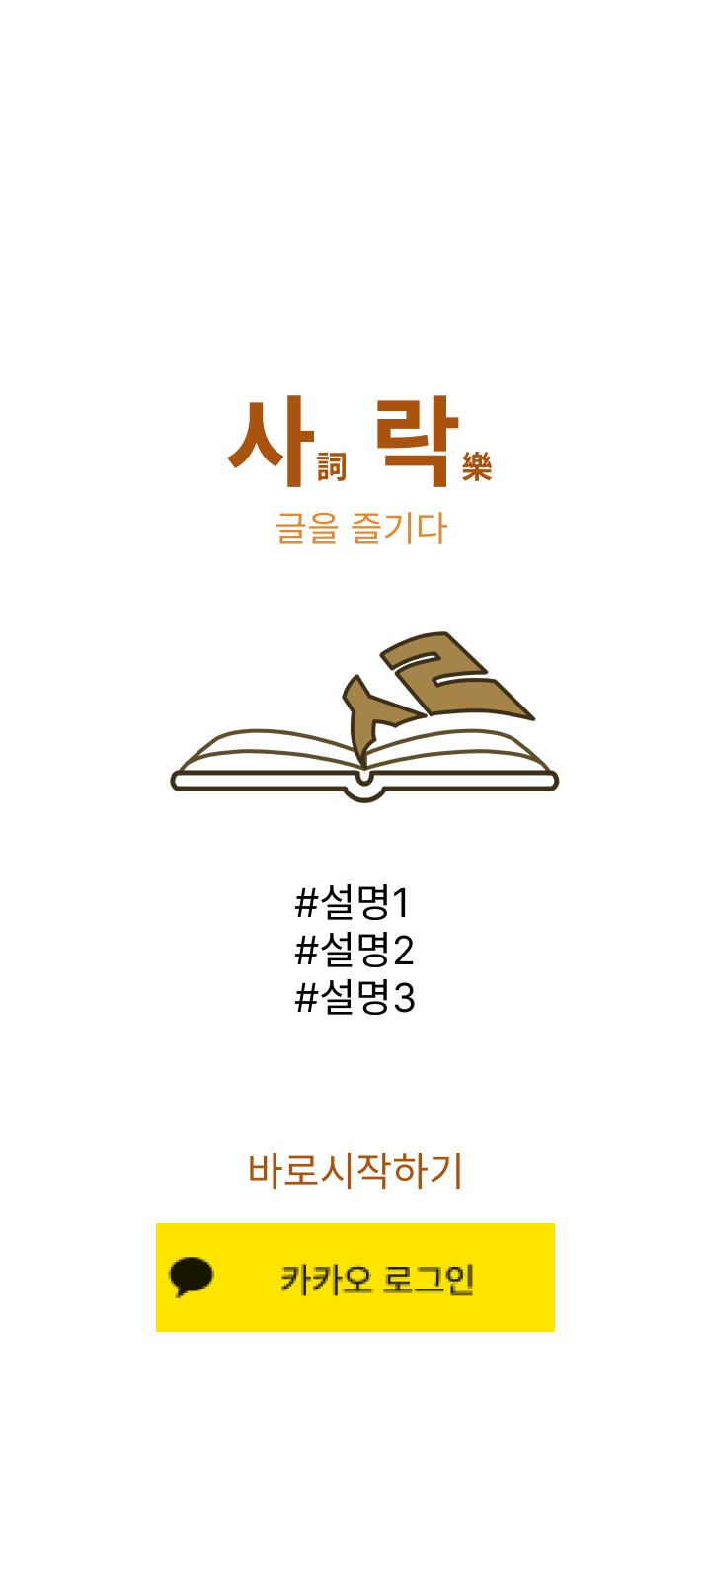
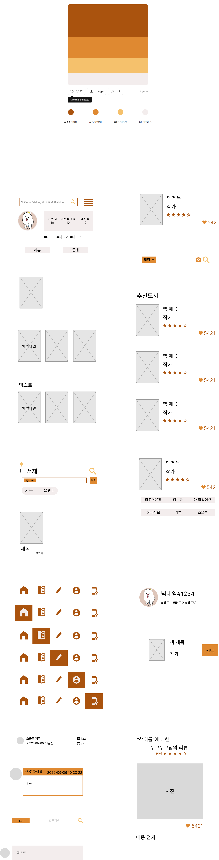
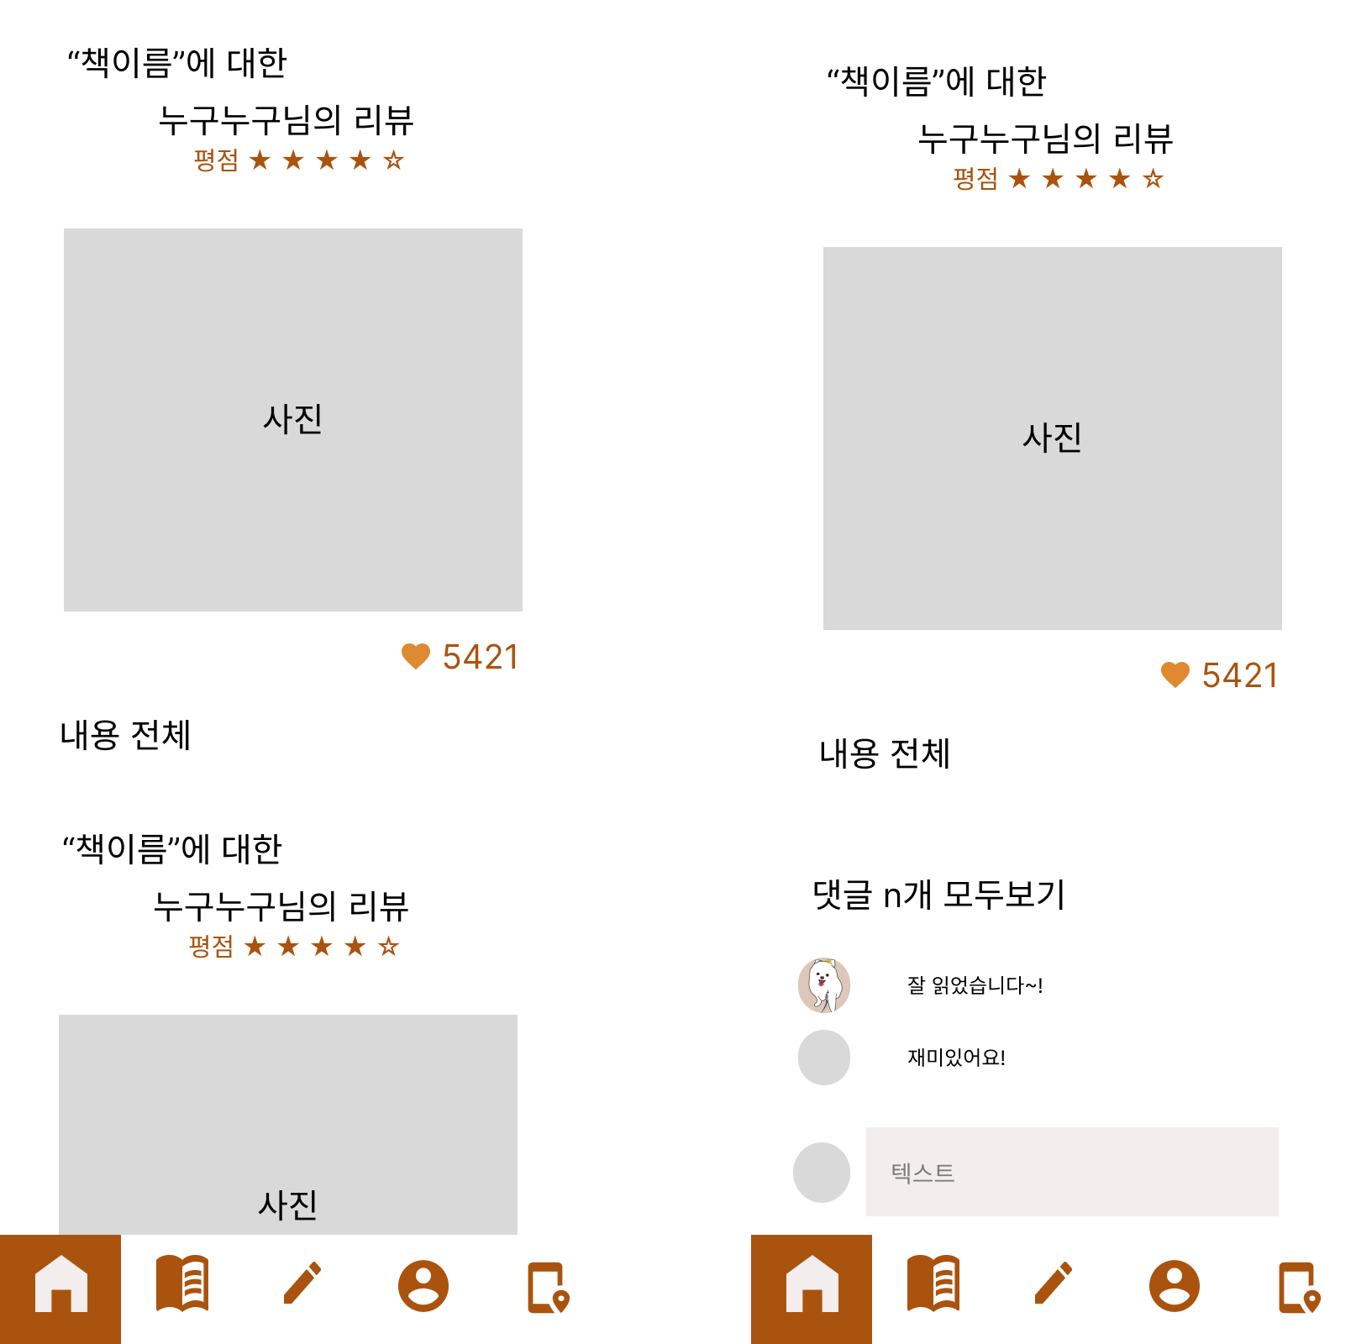
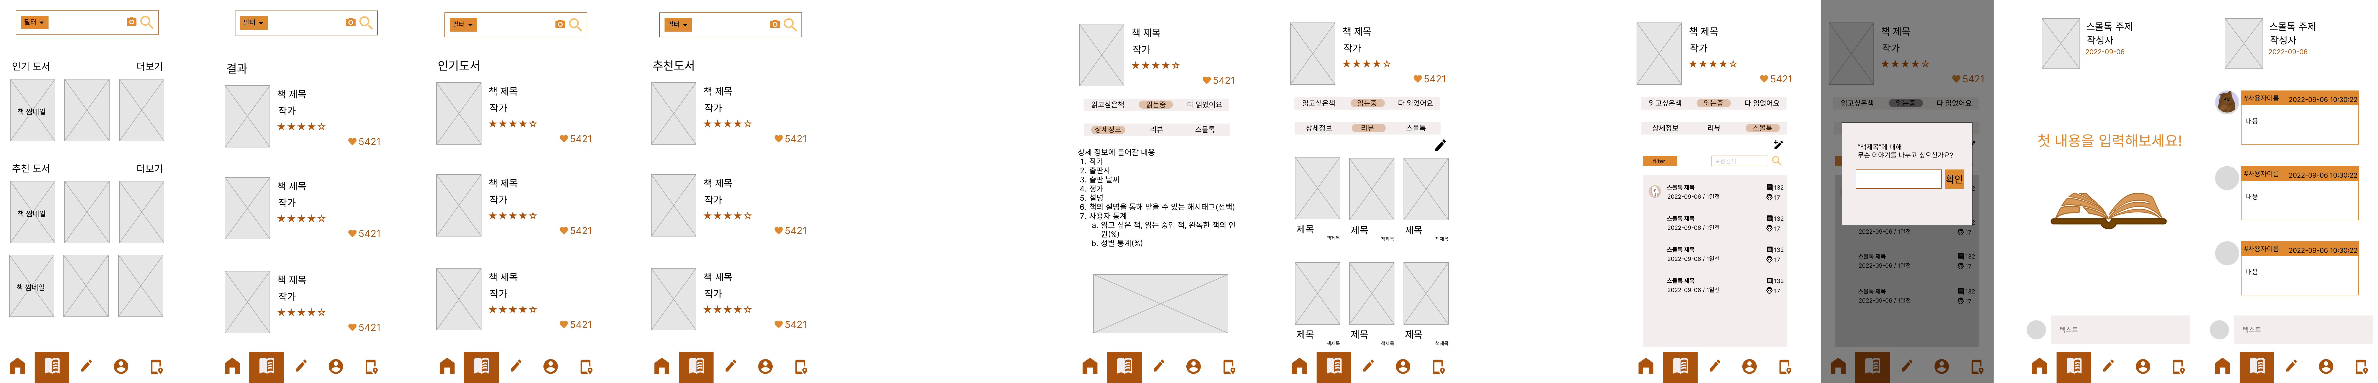
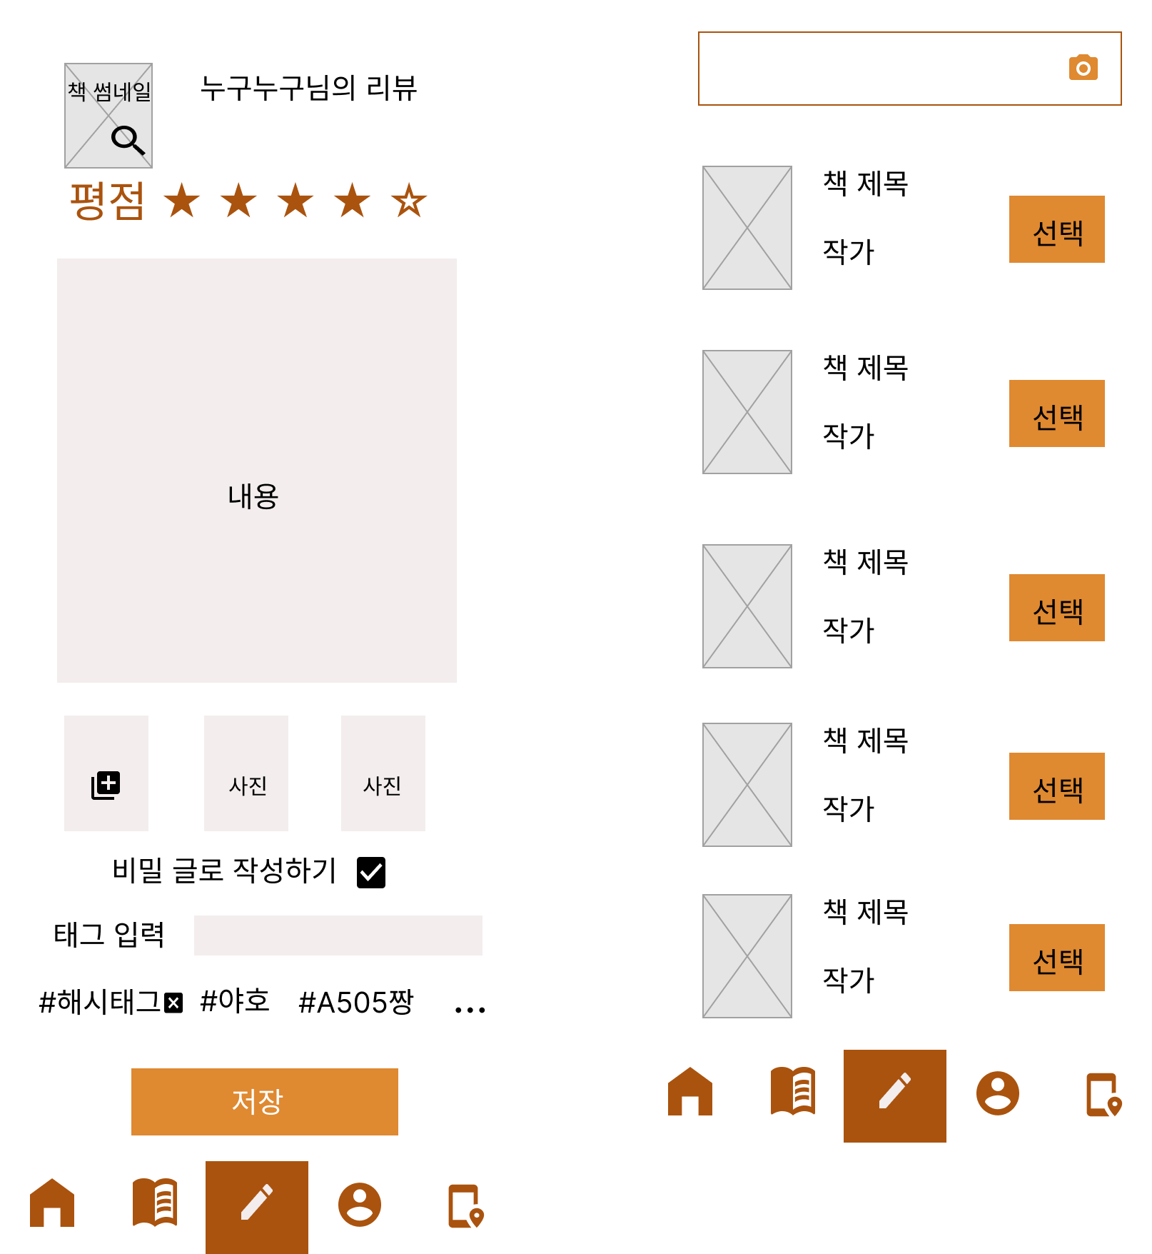
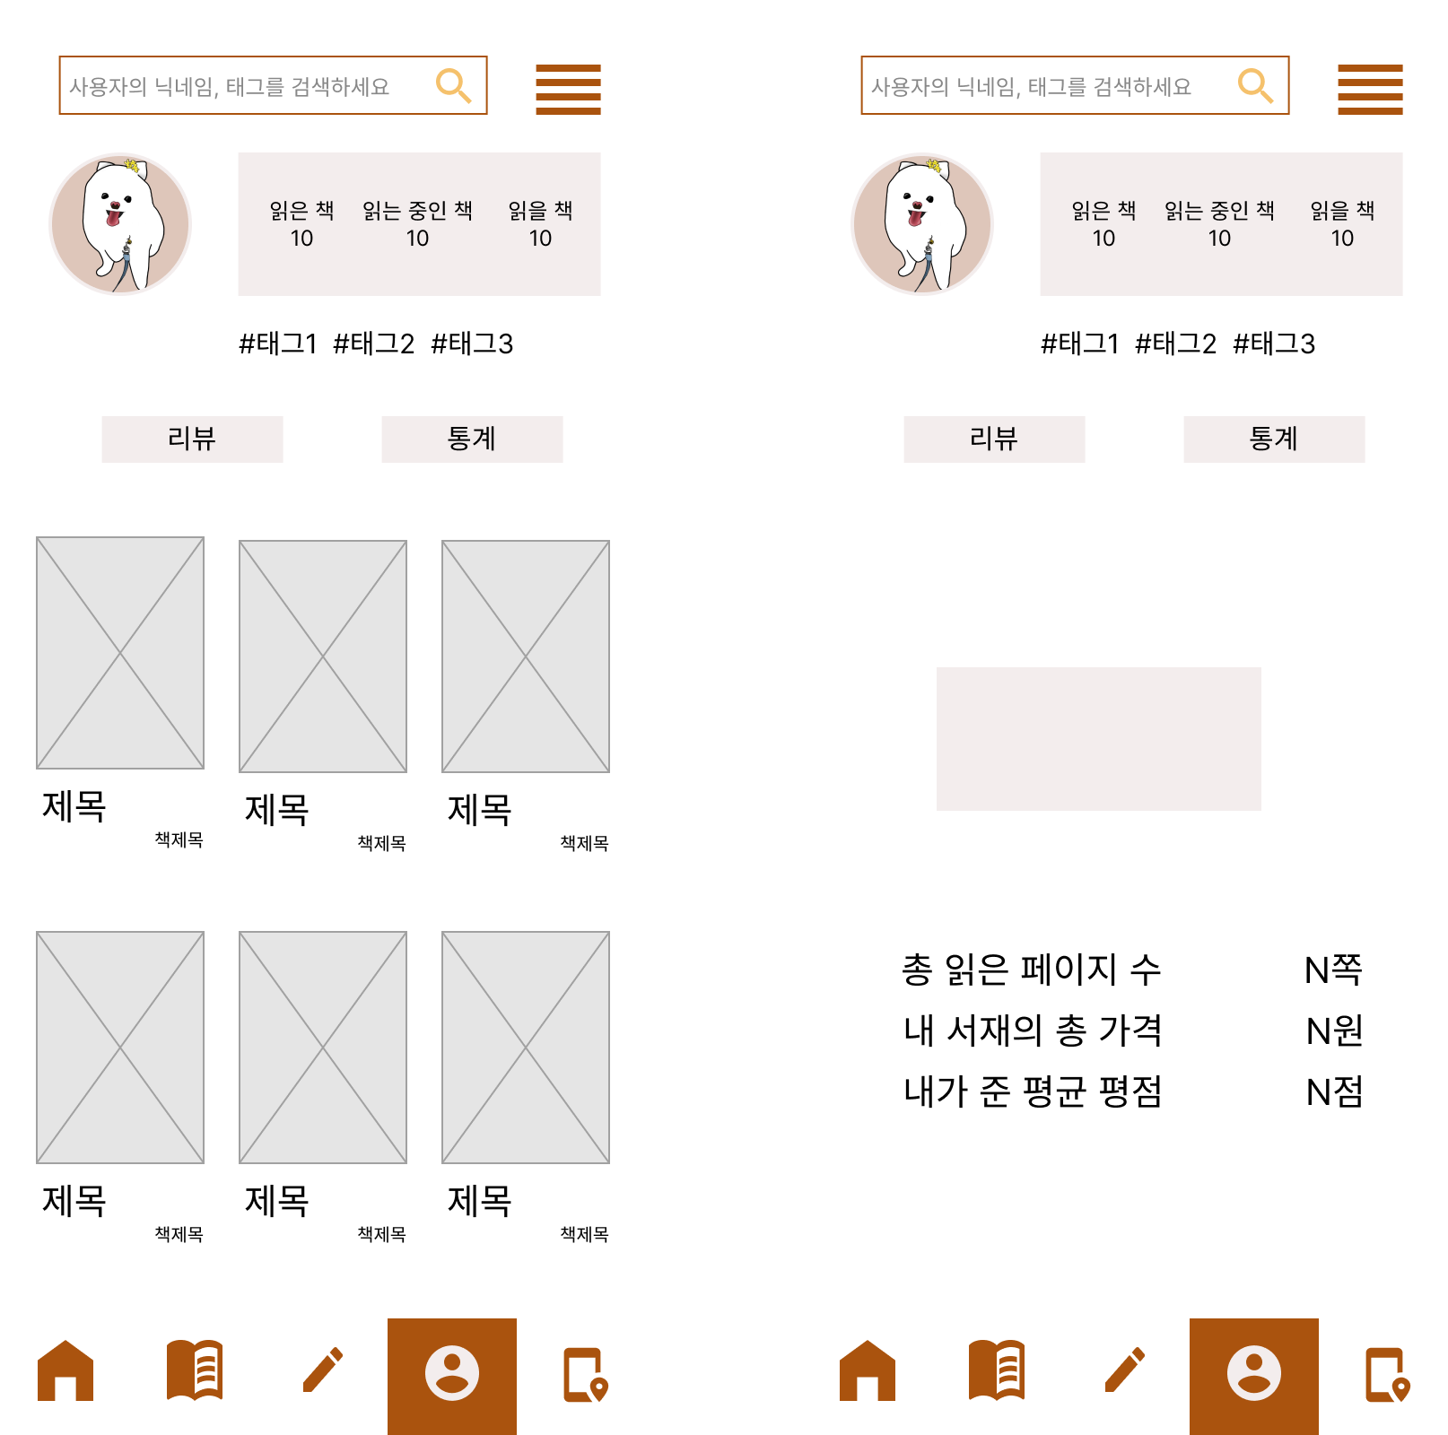
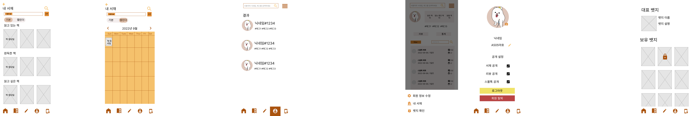
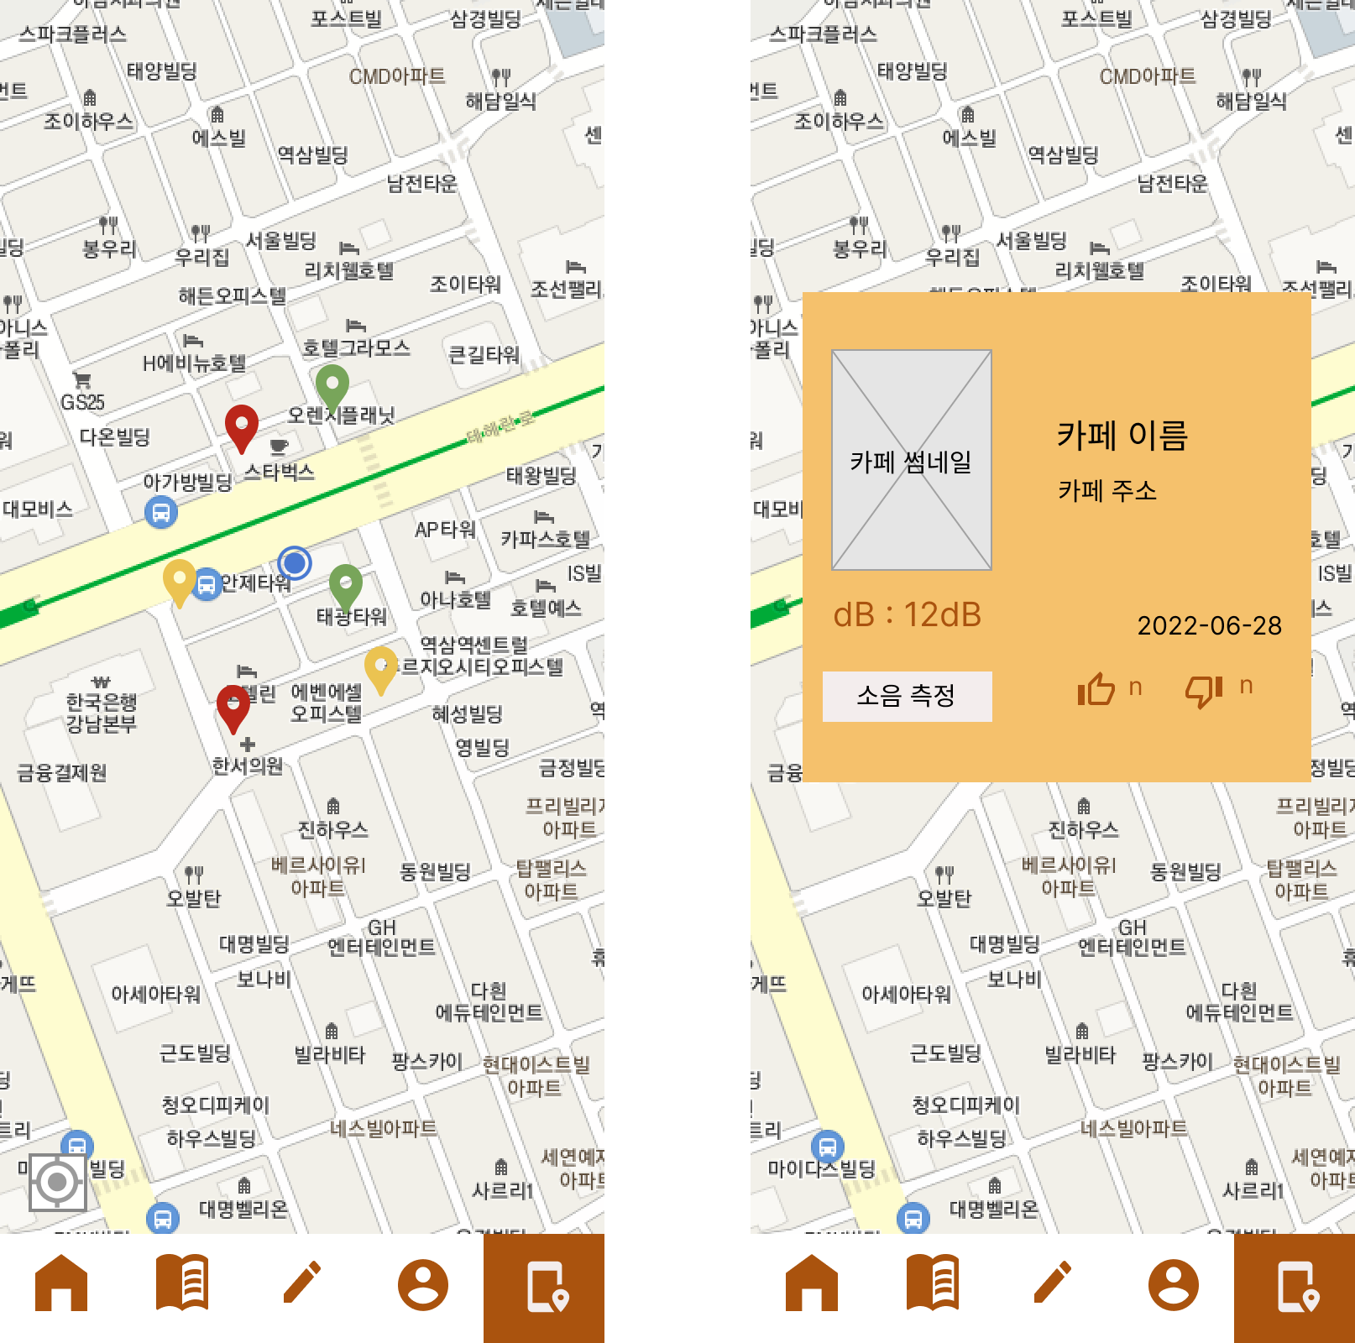
03
Wireframe
산출물

Slide 19

시연

Slide 20

01
기획의도
02
서비스 소개
03
산출물
04
마무리
사락
(詞樂)

Slide 21

04
마무리
팀원소개
김창현
남궁준
신민아
이경준
양소정
정다은
FE
디자인
데이터 가공
FE/BE
CI/CD
데이터가공
Leader
FE/BE
Hadoop
데이터 수집/가공
FE/BE
데이터가공
UCC
FE/BE
데이터가공
FE/BE
데이터가공
디자인

Slide 22
Q & A
사 락

